Slide 1
米「対北朝鮮政策の見直し」 終了
情報パック5月号

Slide 2
米政権の対北朝鮮政策見直し作業 4月30日で終了
トランプ前政権（積極的関与と首脳会談）やオバマ前政権（戦略的忍耐）とは異なる「現実的なアプローチ」をとると表明
現実的アプローチとは何か・・・
詳細は明らかにしていないが 北朝鮮に対価を与えながら 「段階的な非核化」を目指すアプローチ

Slide 3
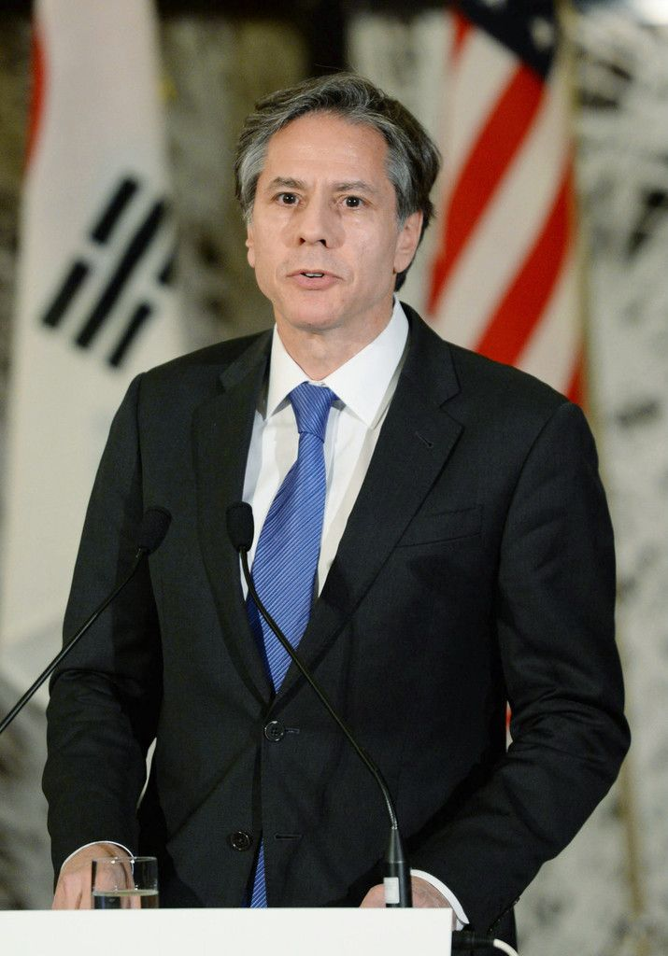
ブリンケン国務長官 5月3日記者会見
新たな対北政策
トランプ前政権がめざしたような完全な非核化と制裁の全面解除といった「一括取引」とも、「戦略的忍耐」と称するオバマ元大統領時代の事実上の問題放棄とも異なる「実用的なアプローチ」
「北朝鮮が外交的に関与することを望む」と呼びかけた
「我々が注目しているのは、北朝鮮が何を言うかだけでなく、北朝鮮がこれから数日から数か月間、実際にどのような行動をとるかということだ」
北朝鮮に外交対話に応じるよう要請

Slide 4
サリバン米大統領補佐官 5月2日 ABCテレビ
「『全てにはすべて、ゼロにはゼロ』よりも、より調整された現実的で慎重な手法の方が前進する可能性がある」と述べた
「敵視ではなく、解決を目指すものだ。最終的に朝鮮半島の完全な非核化の実現を目指している」と語った

Slide 5
評価

Slide 6
トランプ前政権の「取り組み」に対する 理解が不足
①『全てにはすべて、ゼロにはゼロ』？
ボルトン前大統領補佐官の主張 リビア方式 更迭
②核開発の「全容申告」から「廃棄プロセスの合意」を
寧辺だけではだめ
濃縮ウラン施設 カンソン
③朝鮮半島の非核化より北朝鮮の非核化が先
④一番重要なことは信頼

Slide 7
北朝鮮の対米政策など

Slide 8
1月、朝鮮労働党大会
金正恩党委員長（現総書記）
対外政治活動報告
「最大の主敵である米国を制圧・屈服させることに焦点を合わせる」と表明し、対決姿勢を明確にした
米本土を狙うICBMの高度化や原子力潜水艦、戦術核兵器の開発にも言及し、非核化に応じない姿勢を鮮明に

Slide 9
北、ミサイル発射 3月25日
国防科学院が25日、新たに開発した2発の「新型戦術誘導弾」の発射実験を行い成功したと発表
1月の軍事パレードで公開した改良型の新型短距離弾道ミサイル「KN23」とみられる
北朝鮮は、弾頭重量を2・5トンに増やしたとしており、事実なら核弾頭の搭載も可能に
「低高度（50キロ前後）滑空跳躍型の変則的な軌道特性」を実証したと指摘
朝鮮半島から600キロ沖の日本海の水域に設定した目標を「正確に打撃した」と主張

Slide 10
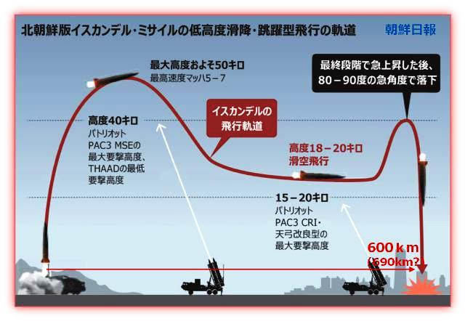
狙い
バイデン米政権が対北朝鮮政策の見直しを進めているのをにらんで、核・ミサイル開発で一歩も引きさがらない姿勢を見せた

Slide 11
対中姿勢

Slide 12
国境封鎖を部分的に解除
中朝貿易 ４月内にも再開 化学肥料など 「制裁破り」懸念も
今月中に一部中朝貿易の再開か
長引く貿易停止で国内経済が極度に疲弊
中国との貿易再開で立て直しを図る
再開後の交易手段は
当面、中国遼寧省丹東市から北朝鮮側の新義州に入る鉄道に限られる
春の耕作シーズンを迎え農業に欠かせない化学肥料などの品目が輸送されるとしている 食料もとの情報も
今回の貿易再開が「新たな制裁破りにつながりかねない」との懸念も

Slide 13
背景
深刻な食糧不足
北朝鮮 昨年1月 中朝国境を封鎖
昨年6月ごろ、いったん緩和したものの、中国側で感染が再燃し始めた昨年秋以降、封鎖を徹底
※北朝鮮は貿易総額の9割以上を占める中国に依存せざるを得ない
※韓国の北朝鮮専門ニュースサイト「デイリーNK」 3月
平壌近郊の 平安南道平城市の総合市場で 昨年10月比で輸入小麦が2倍以上、砂糖が7倍以上に値上がり
住民は最近、食事の際にコメとトウモロコシの比率を7対３から３対７に変えて、1日2食に抑えて飢えをしのいでいると聞いた

Slide 14
日本との関係
4月5日 北朝鮮が五輪不参加表明
北朝鮮のオリンピック委員会 今夏の東京五輪への不参加を決定
5日付 北朝鮮の体育省運営のウェブサイト「朝鮮体育」で伝えた
北朝鮮が不参加を決めたのは、1988年のソウル五輪以来
北朝鮮ウェブサイトの記事によれば
3月25日 平壌で ビデオ会議方式で北朝鮮のオリンピック委員会が開かれ、決定された
3月初めまでは7種目、計16人の出場権を得ていたという

Slide 15
狙い
大会に出ないことで、米国や日本をけん制する狙いもあるのではないか
新型コロナウイルス感染症がすべての理由とは考えづらい。他国への影響はほぼない
東京五輪を南北融和の機会にと描いてきた文在寅政権にとっては打撃。南北関係がさらに遠のくことを懸念

Slide 16
今後の課題
北の窮状は続く
金総書記は4月8日 下級幹部が集まる会議
「苦難の行軍」に乗り出すよう指示した
「過去最悪の状況」「前例のない多くの課題」に直面していると強調
日本は継続的に交渉を 米国頼みだけではいけない
欧州との連携をもっと探ってもいい
国際世論を形成するうえで欧州の外交力は無視できない
信頼なしに課題解決はない リーダーの役割が大きい
実務レベルとそれを超える努力を
無条件で首脳会談を、とのメッセージの継続を

